Slide 2
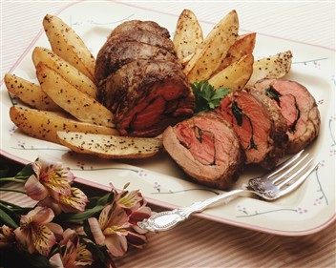
Décrivez l'image ci-dessous (minimum 40 mots).
Notes:
Au restaurant

Slide 3
Voici un plat de viande. C'est un plat principal. Trois morceaux de viande saignante sont déjà coupés. Une fourchette est posée dans le plat. Les légumes qui accompagnent la viande sont des pommes de terre. Des fleurs sont posées sur la table, à côté du plat.

Slide 4
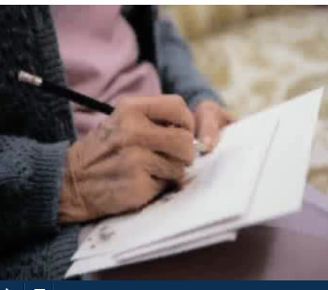
Résumez la scène ci-dessous (minimum 60 mots).
Notes:
Poster son courrier

Slide 5
Exemple de rédaction
Vous écrivez une lettre pour le Canada. Après avoir mis votre courrier dans une enveloppe et inscrit l'adresse de votre correspondant, vous devez vous rendre à la poste parce que vous ne savez pas combien coûte l'affranchissement. A la poste il y a la queue, aussi la personne au guichet vous explique le fonctionnement de la machine à affranchir.

Slide 6
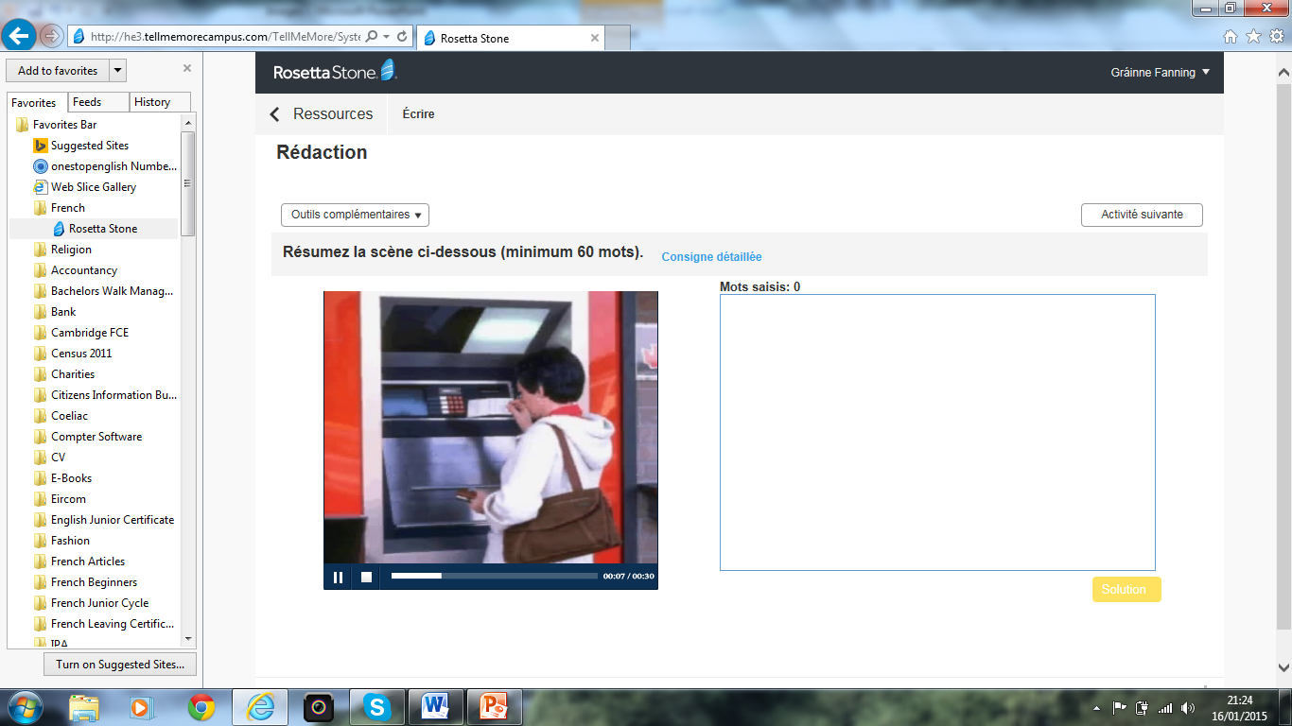
Résumez la scène ci-dessous (minimum 60 mots).
Notes:
Retirer de l’argent (video and speaking)

Slide 7
Résumez la scène ci-dessous (minimum 60 mots
Vous voulez retirer de l'argent au distributeur automatique, mais celui-ci vous rend votre carte sans que vous receviez les billets que vous aviez demandés. Comme vous êtes rarement à découvert, vous contactez votre banque en espérant qu'ils pourront éclaircir votre problème. Effectivement, c'était la machine qui était en panne. Après avoir enfin retiré de l'argent, vous pouvez donc régler vos dépenses quotidiennes.

Slide 8
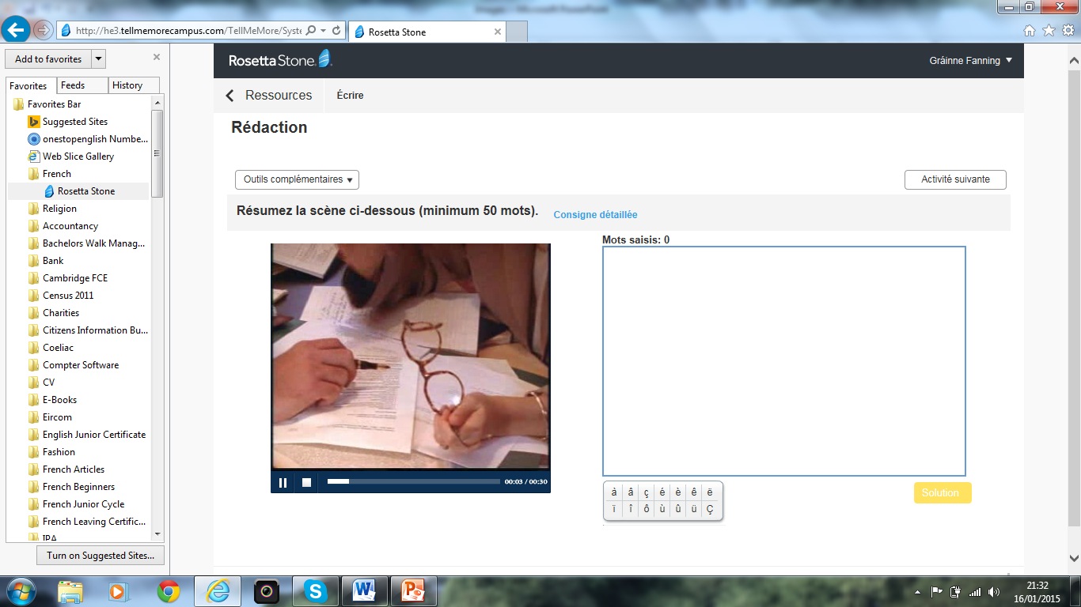
Résumez la scène ci-dessous (minimum 50 mots).
Notes:
Régler une facture (video and speaking)

Slide 9
Résumez la scène ci-dessous (minimum 50 mots).
Exemple de rédaction
Des clients américains ont signé un important contrat avec votre entreprise. Vous êtes contacté par leur comptable pour mettre au point les modalités de paiement. Vous décidez d'un commun accord que la facture sera réglée en trois mensualités. Vous exigez cependant que le premier chèque soit signé aujourd'hui et le reste sera envoyé ultérieurement par mandat international.

Slide 10
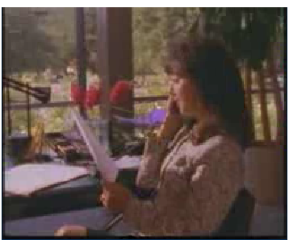
Décrivez la scène ci-dessous (minimum 50 mots).
Notes:
Au téléphone (look at video, no speaking )

Slide 11
Décrivez la scène ci-dessous (minimum 50 mots).
Assise à son bureau, une femme regarde des documents. Soudain, le téléphone sonne. Aussitôt, elle décroche l'appareil et répond à son interlocuteur. Elle sourit et hoche la tête. Ensuite, elle prend son agenda et un crayon pour écrire quelque chose. C'est sûrement la date d'une réunion ou d'un rendez-vous.
Notes:
Au téléphone

Slide 12
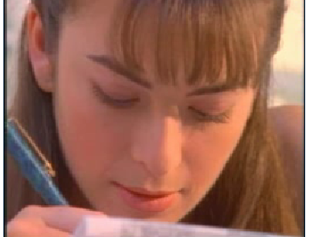
QUEL TITRE?
Notes:
Faire son courrier (look at video, no speaking)

Slide 13
Nous voyons une femme très souriante en train d'écrire une lettre. Elle cherche l'inspiration tout en mordant son crayon. Elle timbre ensuite l'enveloppe sur laquelle est inscrite l'adresse de son correspondant. C'est un petit garçon qui la reçoit dans sa boîte aux lettres, il semble très content d'avoir du courrier.

Slide 14
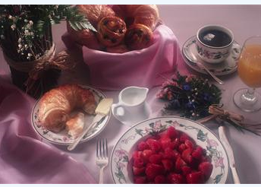
QUEL TITRE?
Notes:
Un petit déjeuner (picture only)

Slide 15
C'est un petit déjeuner avec des fruits, des croissants et du beurre. Les fruits sont dans une assiette. Il y a un couteau et une fourchette. Plusieurs croissants sont dans un panier. On voit une tasse de café noir et une cuillère. Il y a un verre de jus de fruit, un pot de lait et des fleurs.

Slide 16
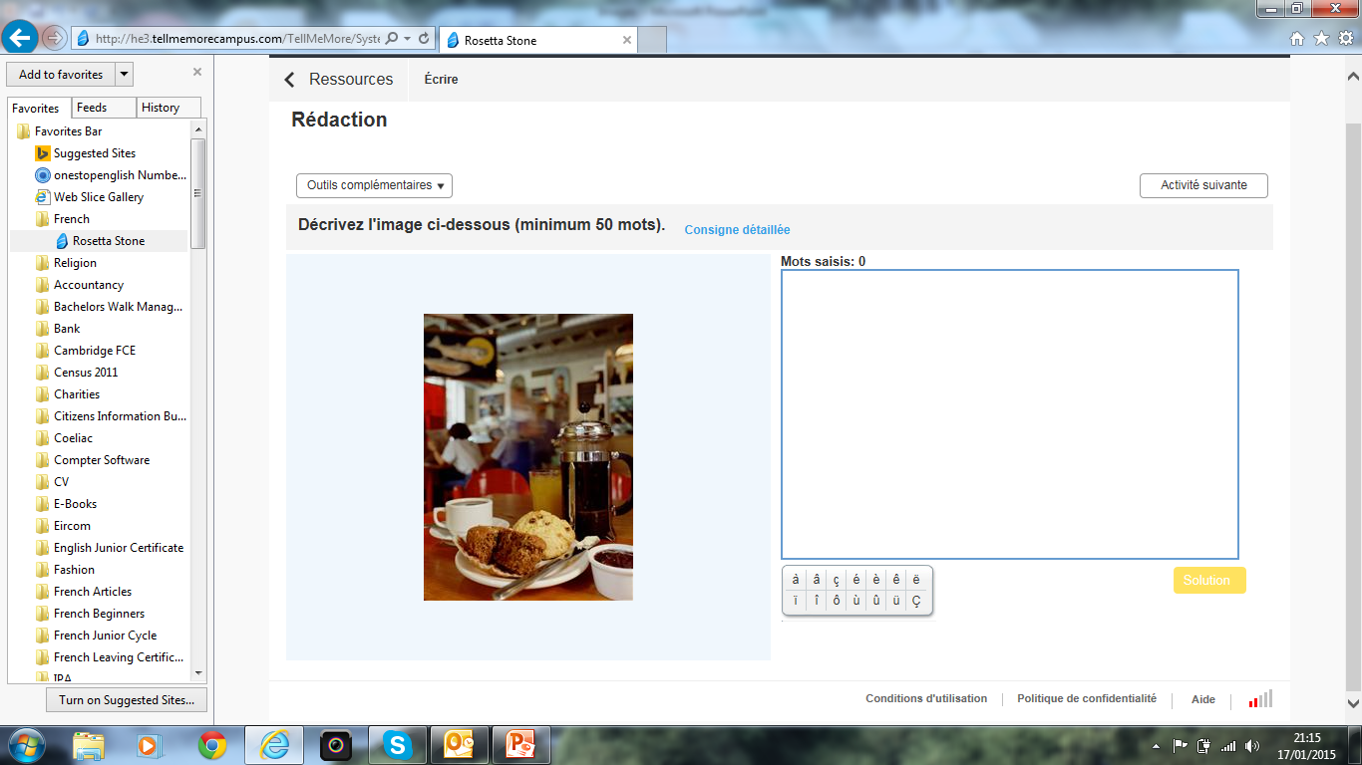
Décrivez l'image ci-dessous (minimum 50 mots).
Notes:
Thé ou café (picture only)

Slide 17
C'est un café. Un petit déjeuner est posé sur une table. Il y a deux gâteaux différents dans une assiette, avec un couteau et du beurre. On voit de la confiture, un verre de jus de fruit et une tasse remplie de café. Au fond de la pièce, des gens sont assis à une table.

Slide 18
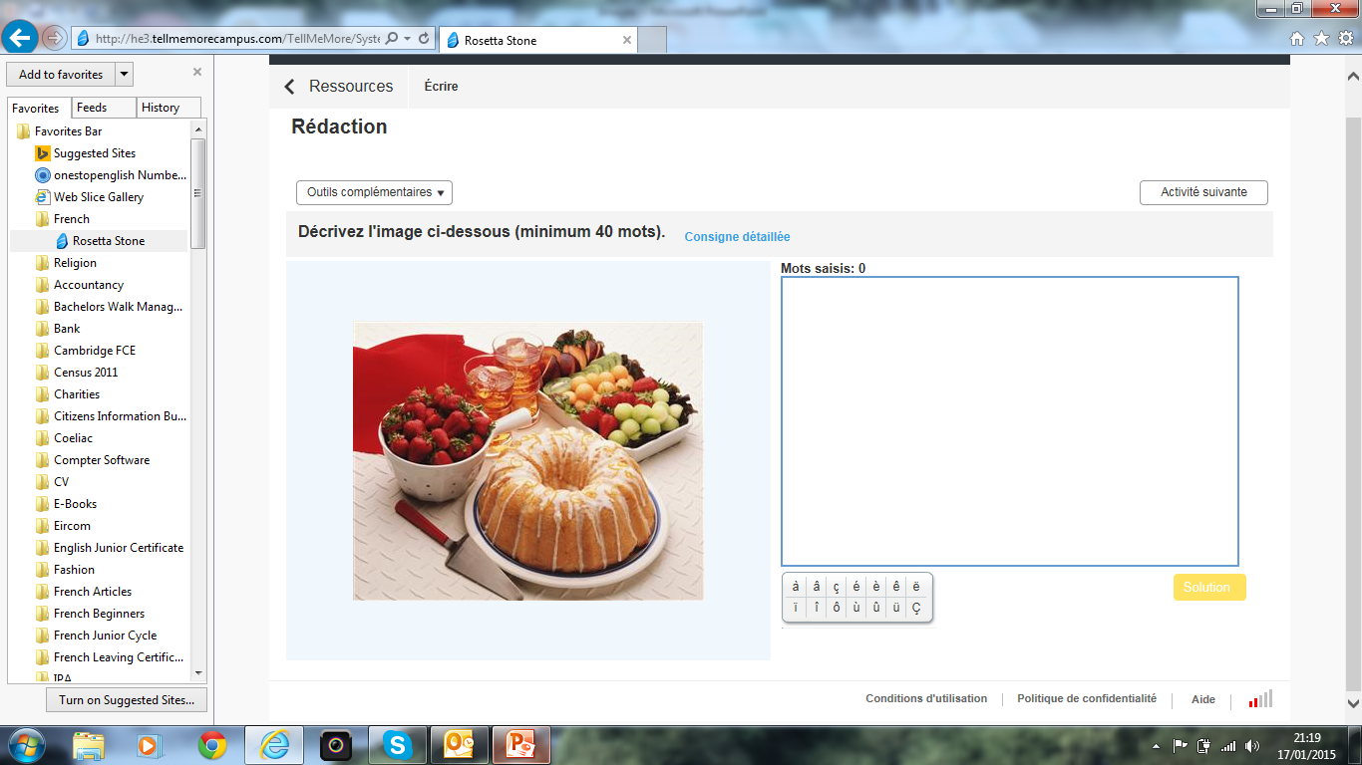
Décrivez l’image ci-dessous (minimum 40 mots)
Notes:
Choisir un dessert (picture only)

Slide 19
Plusieurs desserts sont sur une table. Dans une assiette, il y a un gâteau avec de la crème. A côté, on voit différents fruits, des fraises et des raisins. Il y a des glaçons dans des verres. On voit aussi une serviette rouge.

Slide 20
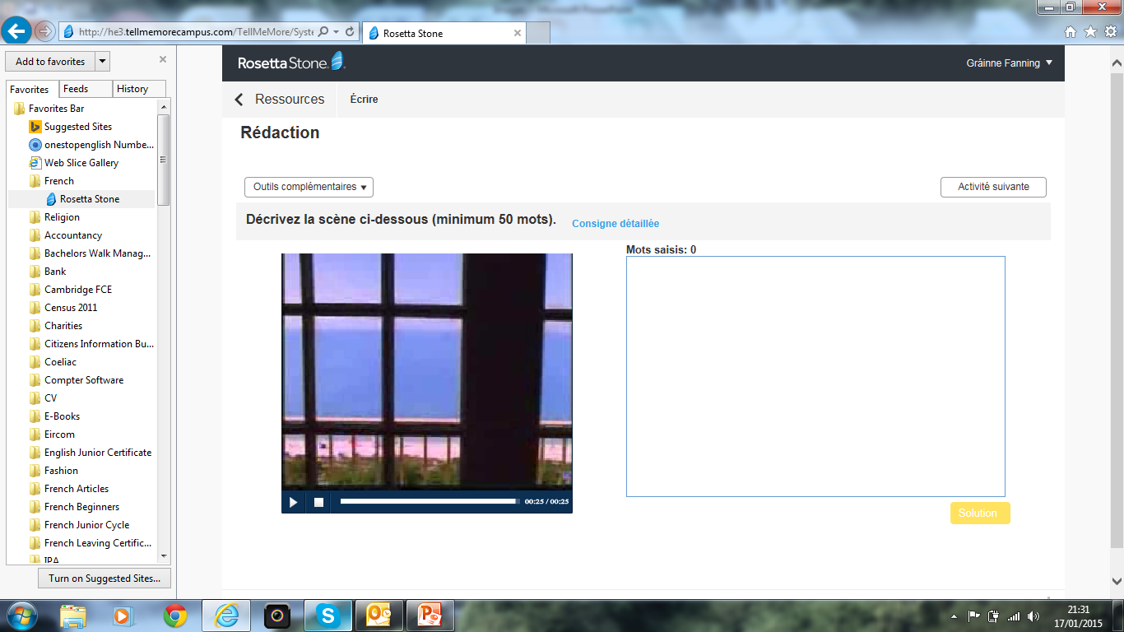
Décrivez la scène ci-dessous (minimum 50 mots).
Notes:
Réserver une villa video no speaking

Slide 21
C'est une grande maison. A l'intérieur, dans la cuisine, il y a des tasses, des assiettes et des placards, un frigidaire et des plaques. Au fond, on voit une salle à manger. Puis on voit une fenêtre. A l'extérieur deux chaises et une table sont sur une terrasse. Dehors, on voit la mer et la plage.

Slide 22
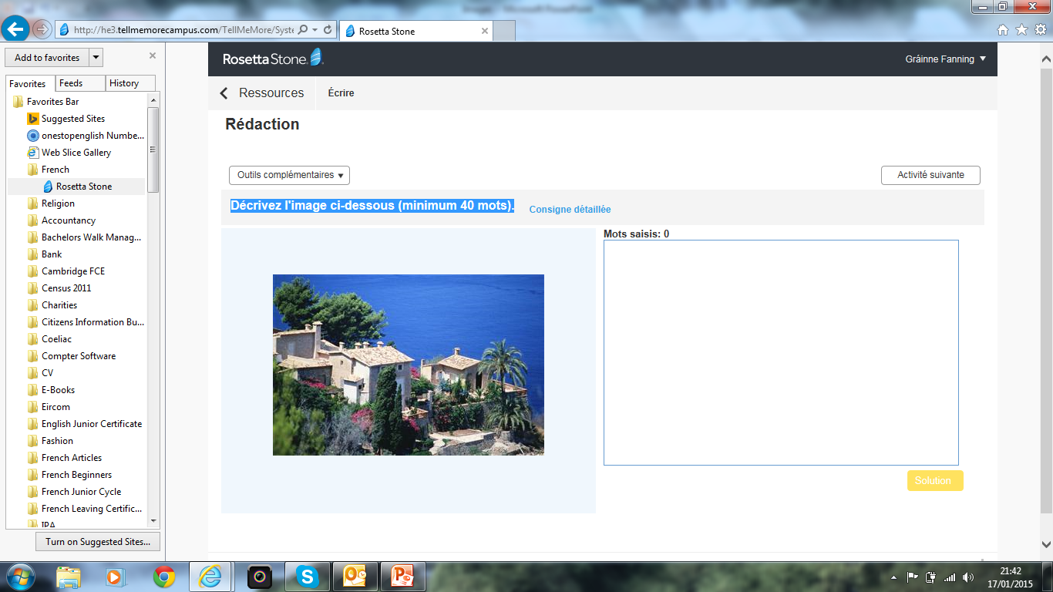
Décrivez l'image ci-dessous (minimum 40 mots).
Notes:
Découvrir sa villa (picture only)

Slide 23
On voit une grande maison, située en bord de mer. C'est une villa. Il y a des petites fenêtres. La mer est très bleue. La villa est entourée de très grands arbres. Il y a des fleurs dans le jardin. C'est l'été.

Slide 24
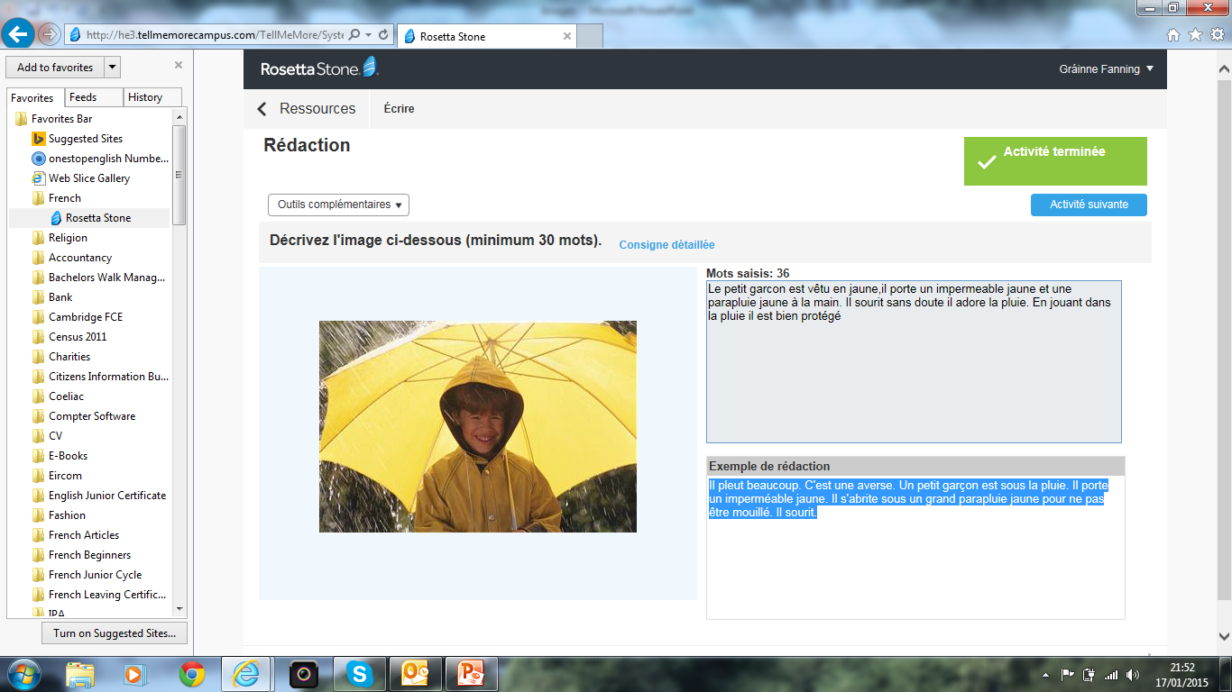
QUEL TITRE?
Notes:
Allo, la météo (picture only)

Slide 25
Il pleut beaucoup. C'est une averse. Un petit garçon est sous la pluie. Il porte un imperméable jaune. Il s'abrite sous un grand parapluie jaune pour ne pas être mouillé. Il sourit.

Slide 26
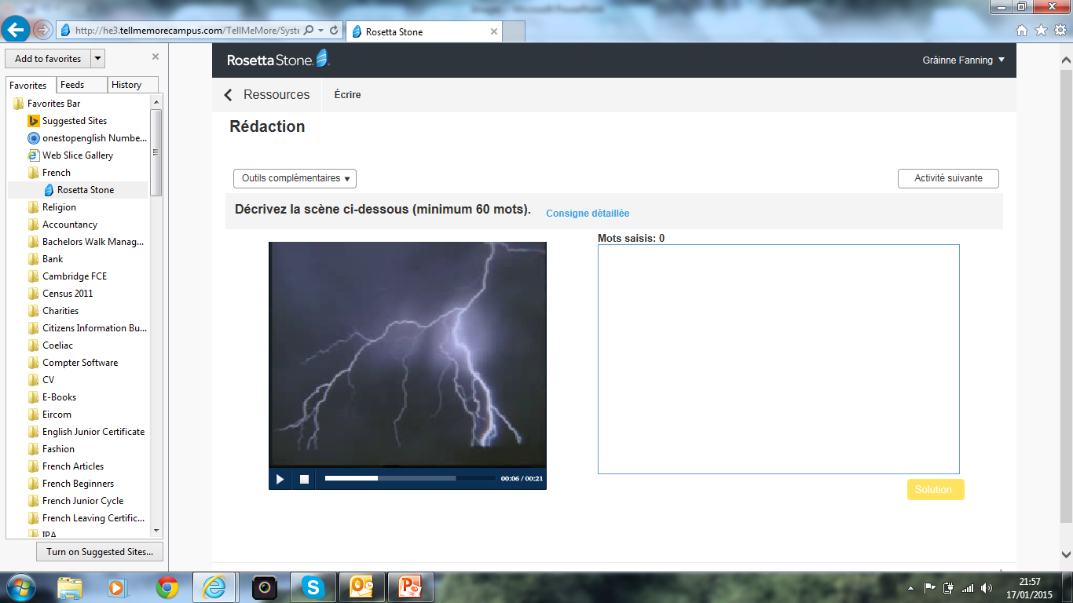
Décrivez la scène ci-dessous (minimum 60 mots).
QUEL TITRE?
Notes:
Pluie ou soleil? (video no sound)

Slide 27
Il y a des nuages. Le ciel est couvert. Mais on voit les rayons du soleil et du ciel bleu. Après, il y a des éclairs : c'est un orage. Le ciel est noir. Ensuite, il pleut. Des gouttes de pluie tombent dans l'eau. Enfin, il y a un arc-en-ciel au-dessus d'une ville. Il fait sombre.

Slide 28
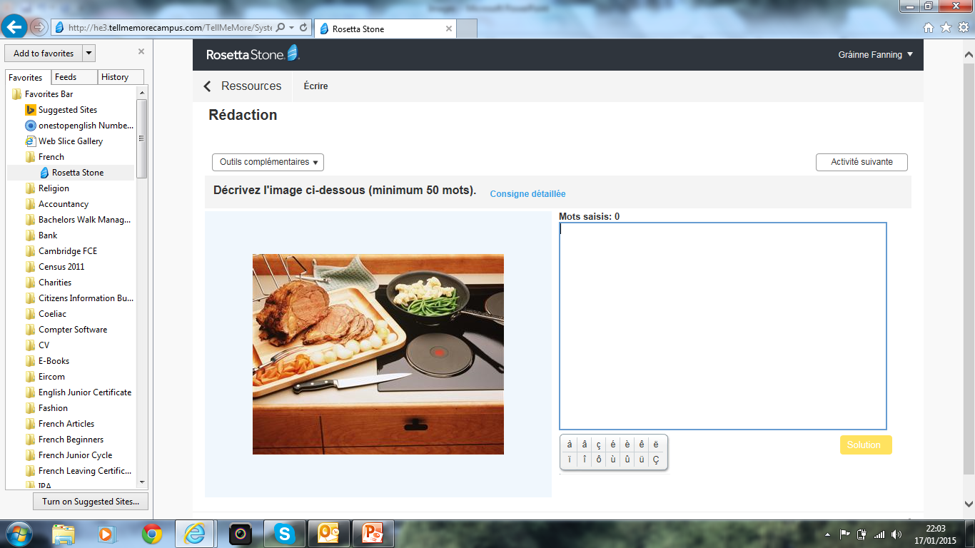
Décrivez l'image ci-dessous (minimum 50 mots).
QUEL TITRE?
Notes:
Préparer le diner (picture only)

Slide 29
Nous sommes dans une cuisine, on voit de la viande posée à côté des plaques. La viande est coupée en tranches. Il y a un couteau. Des légumes sont en train de cuire dans une poêle. Ce sont des haricots verts et du chou-fleur. Des pommes de terre accompagnent la viande.

Slide 30
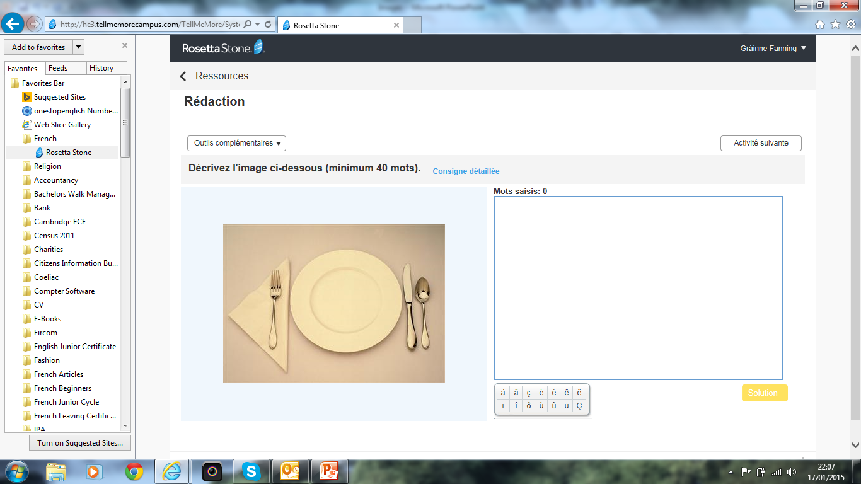
Décrivez l'image ci-dessous (minimum 40 mots).
QUEL TITRE?
Notes:
Mettre le couvert (picture only)

Slide 31
On voit une assiette vide qui est posée sur une nappe blanche. A droite, il y a un couteau et à côté, il y a une cuillère. A gauche, il y a une serviette pliée et dessus, il y a une fourchette.

Slide 32
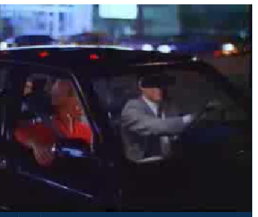
Décrivez la scène ci-dessous (minimum 50 mots
QUEL TITRE?
Notes:
Si on sortait!

Slide 33
C'est le soir. Quatre personnes sortent en ville, il y a deux couples. Ils sont dans une voiture bleue. Ils se parlent, ils ont l'air de bien s'amuser. Un couple est à l'arrière. Une femme est assise à l'avant, à côté du conducteur, elle porte des vêtements rouges. Elle agite sa main et sourit.

Slide 34
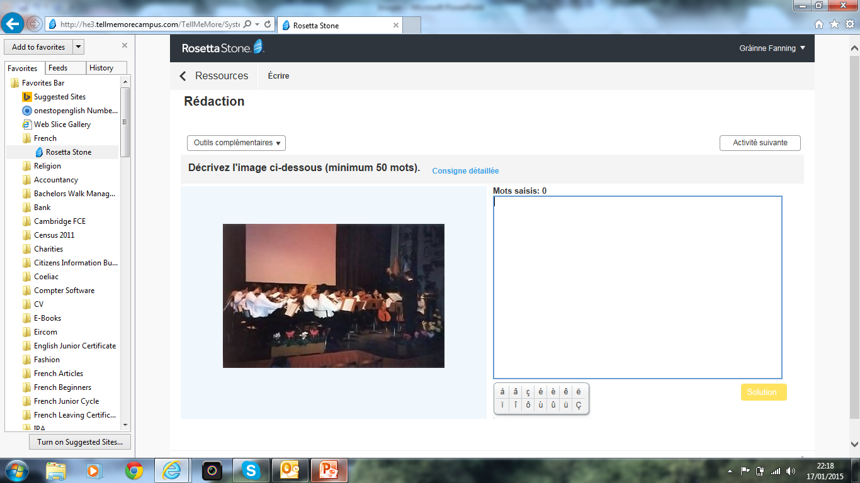
Notes:
Au concert (picture only)

Slide 35
Dans une salle de concert, il y a un orchestre avec beaucoup de musiciens. Ils sont tous habillés avec des chemises blanches. Ils jouent du violon. Ils ont des archets. Ils lisent leurs partitions qui sont posées devant eux. Au fond de la salle, il y a un écran géant.
Notes:
Archets = bow
Lire les partitions = read sheets of music

